Slide 1


课件展示说明
本课件为基于精确校对的word书稿制作的“逐字编辑”课件，如需要修改课件，请双击对应内容，进入可编辑状态。
如果有的公式双击后无法进入可编辑状态，请单击选中此公式，点击右键、“切换域代码”，即可进入编辑状态。修改后再点击右键、“切换域代码”，即可退出编辑状态。
高中数学
选修2-1 新课标（RJA）

Slide 2
课件展示说明
本课件为基于精确校对的word书稿制作的“逐字编辑”课件，如需要修改课件，请双击对应内容，进入可编辑状态。
如果有的公式双击后无法进入可编辑状态，请单击选中此公式，点击右键、“切换域代码”，即可进入编辑状态。修改后再点击右键、“切换域代码”，即可退出编辑状态。

Slide 3
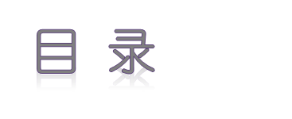
第一章 常用逻辑用语
1.1 命题及其关系
1．1.1 命题
1．1.2 四种命题
1．1.3 四种命题间的相互关系
1.2 充分条件与必要条件
1．2.1 充分条件与必要条件
1．2.2 充要条件

Slide 4
1.3 简单的逻辑联结词
1.3.1 且(and) 1.3.2 或(or) 1.3.3 非(not)
1.4 全称量词与存在量词
1．4.1 全称量词
1．4.2 存在量词
1．4.3 含有一个量词的命题的否定
本章总结提升

Slide 5
第一章 常用逻辑用语

Slide 6
1．1 命题及其关系

Slide 7
1. 1.1 命题
1. 1.2 四种命题

Slide 8

1.1.1 1.1.2 │ 三维目标
三维目标
1．知识与技能
(1)通过实例了解命题的含义，了解命题的结构形式．
(2)通过实例了解原命题、逆命题、否命题与逆否命题的意义．
2．过程与方法
(1)能利用命题的概念判断一个语句是不是命题，能判断命题的真假，并对真命题能进行严格推证，对假命题能举出反例．
(2)能利用四种命题的概念写出一个命题的逆命题、否命题和逆否命题，并能判断命题的真假．

Slide 9
1.1.1 1.1.2 │ 三维目标
3．情感、态度与价值观
通过解决有关问题，提高学生分析问题和解决问题的能力，培养学生的应用意识．

Slide 10
1.1.1 1.1.2 │ 重点难点
重点难点
[重点]
命题及四种命题的概念，能说出一个命题的逆命题、否命题、逆否命题，并能判断命题的真假．
[难点]
判断“若p，则q”形式命题的逆命题、否命题及逆否命题的真假．

Slide 11
1.1.1 1.1.2 │ 教学建议
教学建议
命题是逻辑学的基础知识，数学学科包含了大量的命题，了解命题的基础知识，会判断命题的真假，对于掌握数学学科知识大有用处．课本从学生熟悉的实例出发，给出命题、真命题、假命题的含义，要求学生能判断给出的语句是不是命题、是真命题还是假命题．
四种命题是逻辑学的基础知识，教材从学生熟悉的实例出发，给出四种命题的含义，要求学生能写出一个命题的逆命题、否命题和逆否命题，并能用“若p，则q”形式的命题来表示，这样，四种命题的条件和结论就比较清楚了．

Slide 12
1.1.1 1.1.2 │ 教学建议
由于本小节的内容与初中所学的内容有联系，建议教学时先引导学生自我学习，合作交流，让学生在阅读与交流中理解概念并熟悉命题的常见形式，教师适时给出释疑和评价．这样做的目的是培养学生主动学习的习惯，提高阅读与理解、合作与交流的能力．

Slide 13
1.1.1 1.1.2 │ 新课导入
新课导入
[导入一]
“哥德巴赫猜想”也就是人们所谓的“1＋1”问题：每一个不小于6的偶数都是两个奇素数之和．这是被高斯称为“数学中的皇后”——数论中研究的一个问题，它的真假现在还没有被人们完全揭示．我国数学家陈景润把对它的研究上升了一个新的高度．上面的问题是不是一个命题呢？这就是我们将要研究的一个新问题——命题．

Slide 14
1.1.1 1.1.2 │ 新课导入
[导入二]
首先教师提出问题：在初中，我们已经接触过一些命题，你能举出一些命题的例子吗？引导学生回忆、举例和互相交流自己列举的例子．与此同时，教师对学生的活动给予评价．接着教师指出，命题的形式是什么样的呢？这就是我们这一堂课所要学习的内容——命题.

Slide 15
1.1.1 1.1.2 │ 预习探究
预习探究

Slide 16
1.1.1 1.1.2 │ 预习探究

Slide 17
1.1.1 1.1.2 │ 预习探究

Slide 18
1.1.1 1.1.2 │ 预习探究

Slide 19
1.1.1 1.1.2 │ 预习探究

Slide 20
1.1.1 1.1.2 │ 备课素材
备课素材

Slide 21
1.1.1 1.1.2 │ 备课素材

Slide 22
1.1.1 1.1.2 │ 考点类析
考点类析
► 考点一 命题及其真假的判断

Slide 23
1.1.1 1.1.2 │ 考点类析

Slide 24
1.1.1 1.1.2 │ 考点类析

Slide 25
1.1.1 1.1.2 │ 考点类析
► 考点二 四种命题

Slide 26
1.1.1 1.1.2 │ 考点类析

Slide 27
1.1.1 1.1.2 │ 考点类析

Slide 28
1.1.1 1.1.2 │ 备课素材
备课素材

Slide 29
1.1.1 1.1.2 │ 备课素材

Slide 30
1.1.1 1.1.2 │ 备课素材

Slide 31
1.1.1 1.1.2 │ 当堂自测
当堂自测

Slide 32
1.1.1 1.1.2 │ 当堂自测

Slide 33
1.1.1 1.1.2 │ 当堂自测

Slide 34
1.1.1 1.1.2 │ 当堂自测

Slide 35
1.1.1 1.1.2 │ 当堂自测

Slide 36
1.1.1 1.1.2 │ 备课素材
备课素材
知识 | 方法 | 易错
命题的定义 | 判断命题的关键是命题的两个条件 | 错误认为x>3是命题
四种命题的关系 | 关键是条件与结论的关系判断 | 否定词用错致误
下节课预习问题：
我们这节课学习了四种命题，那么四种命题有什么关系？

Slide 37
1. 1.3 四种命题间的相互关系

Slide 38
1.1.3 │ 三维目标
三维目标
1．知识与技能
通过实例判断原命题、逆命题、否命题与逆否命题的真假．
2．过程与方法
能利用互为逆否命题的等价性判断原命题、逆命题、否命题和逆否命题的真假．
3．情感、态度与价值观
通过解决四种命题间的关系，提高学生分析问题和解决问题的能力，培养学生的应用意识．

Slide 39
1.1.3 │ 重点难点
重点难点
[重点]
四种命题间的关系，能利用互为逆否命题的两个命题
的真假性相同判断一个命题的真假．
[难点]
利用真值表判断命题的真假，并进行证明．

Slide 40
1.1.3 │ 教学建议
教学建议
本节的学习，要从具体的实例出发领会，在学习过程中要多对比，加深对四种命题间的关系的理解．由于原命题和它的逆否命题等价，具有相同的真假性，在直接证明原命题有困难时，引导学生考虑证明与它等价的逆否命题，这种方法是证明命题的一种有效方法，是反证法的一种．

Slide 41
1.1.3 │ 新课导入
新课导入
[导入一]
有这么一个故事：某天，一个人联系甲、乙、丙三人聚会，约定的时间到了，只有甲、乙准时赴约，丙打来电话：“临时有事，不能来了”，这人听了随口说道：“该来的不来．”甲听了，起身走了，此人又说道：“不该走的走了”．乙非常生气地拂袖离去．请问：为何会出现这样的局面？学完四种命题之间的关系就可以很好地解决这个问题．

Slide 42
1.1.3 │ 新课导入
[导入二]
(复习导入)上一节课已学过四种命题的知识，请同学回顾：命题的逆命题、否命题和逆否命题．

Slide 43
1.1.3 │ 预习探究
预习探究

Slide 44
1.1.3 │ 预习探究

Slide 45
1.1.3 │ 预习探究

Slide 46
1.1.3 │ 备课素材
备课素材

Slide 47
1.1.3 │ 备课素材

Slide 48
1.1.3 │ 考点类析
考点类析
► 考点一 四种命题间的真假关系的判定

Slide 49
1.1.3 │ 考点类析

Slide 50
1.1.3 │ 考点类析

Slide 51
1.1.3 │ 考点类析

Slide 52
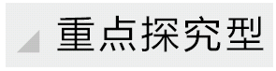
1.1.3 │ 考点类析
► 考点二 等价命题的应用

Slide 53
1.1.3 │ 考点类析

Slide 54
1.1.3 │ 考点类析

Slide 55
1.1.3 │ 考点类析

Slide 56
1.1.3 │ 考点类析

Slide 57
1.1.3 │ 备课素材
备课素材

Slide 58
1.1.3 │ 备课素材

Slide 59
1.1.3 │ 备课素材

Slide 60
1.1.3 │ 备课素材

Slide 61
1.1.3 │ 备课素材

Slide 62
1.1.3 │ 备课素材

Slide 63
1.1.3 │ 当堂自测
当堂自测

Slide 64
1.1.3 │ 当堂自测

Slide 65
1.1.3 │ 当堂自测

Slide 66
1.1.3 │ 当堂自测

Slide 67
1.1.3 │ 当堂自测

Slide 68
1.1.3 │ 备课素材
备课素材
知识 | 方法 | 易错
由一个命题写其他三个命题 | 关键是分清命题的条件与结论 | 不能正确写出否命题
等价命题的应用 | 利用命题的相互关系 | 不能正确写出等价命题
下节课预习问题：
什么是充分条件、充要条件？如何判断充分必要条件？

Slide 69
1．2 充分条件与必要条件

Slide 70
2.1 充分条件与必要条件
1. 2.2 充要条件

Slide 71
1.2.1 1.2.2 │ 三维目标
三维目标
1．知识与技能
通过实例的教学，使学生理解充分条件、必要条件、充要条件的意义．
2．过程与方法
通过对命题真假性的判断，理解充分条件、必要条件、充要条件的意义，会分析命题间的相互关系．
3．情感、态度与价值观
通过对概念的理解，提高学生分析问题和解决问题的能力，培养学生的应用意识．

Slide 72
1.2.1 1.2.2 │ 重点难点
重点难点
[重点]
理解充分条件、必要条件、充要条件的概念．
[难点]
理解充分条件、必要条件、充要条件的概念．

Slide 73
1.2.1 1.2.2 │ 教学建议
教学建议
本节的学习，要从具体的实例出发领会，数学上的 “充分条件”“必要条件”的概念与日常生活中的“充分”“必要”的意义相近，教学中可以适当地借助日常生活中“充分条件”“必要条件”的例子帮助学生理解．

Slide 74
1.2.1 1.2.2 │ 新课导入
新课导入
[导入一]
相传古代宫廷考画师的题目是“深山藏古寺”，许多考生都按题意作了画，有的画面上是崇山峻岭，在松柏深处有座寺庙；有的在山间露出古寺一角等等．这些画都没被选中，只有一位考生画的是起伏的群山、密密的松林，没有寺庙的标志，只有一个小和尚沿一条小道挑水上山，最后这幅画被评为第一名．故事中挑水上山与古寺有什么联系？学完本节的内容可以很好地解决这类问题．

Slide 75
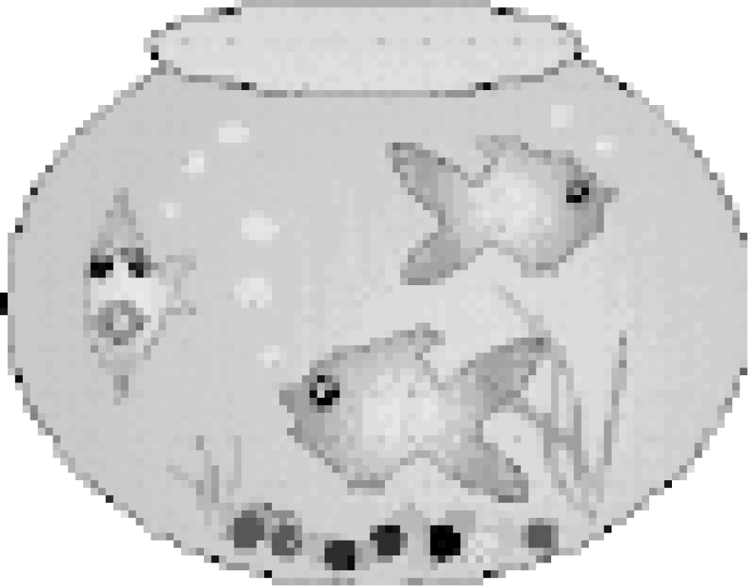
1.2.1 1.2.2 │ 新课导入
[导入二]
音乐欣赏《我是一只鱼》
提问：鱼非常需要水，没了水，鱼就无法生存，但只有水，够吗？
探究： p：有水，q：鱼能生存．
判断“若p，则q”和“若q，则p”的真假．

Slide 76
1.2.1 1.2.2 │ 新课导入
[导入三]
有一位母亲要给女儿做一件衬衫，母亲带女儿去店里买布，母亲问老板：“老板，给孩子做一件衬衫，要多少布料？”老板回答：“五尺足矣！”
“5尺布料”和“做一件衬衫”是什么关系？

Slide 77
1.2.1 1.2.2 │ 预习探究
预习探究

Slide 78
1.2.1 1.2.2 │ 预习探究

Slide 79
1.2.1 1.2.2 │ 预习探究

Slide 80
1.2.1 1.2.2 │ 预习探究

Slide 81
1.2.1 1.2.2 │ 备课素材
备课素材

Slide 82
1.2.1 1.2.2 │ 备课素材

Slide 83
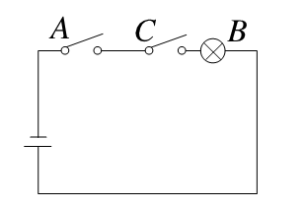
1.2.1 1.2.2 │ 备课素材

Slide 84
1.2.1 1.2.2 │ 备课素材

Slide 85
1.2.1 1.2.2 │ 备课素材

Slide 86
1.2.1 1.2.2 │ 考点类析
考点类析
► 考点一 充分条件、必要条件、充要条件的判定

Slide 87
1.2.1 1.2.2 │ 考点类析

Slide 88
1.2.1 1.2.2 │ 考点类析

Slide 89
1.2.1 1.2.2 │ 考点类析

Slide 90
1.2.1 1.2.2 │ 考点类析

Slide 91
1.2.1 1.2.2 │ 考点类析
► 考点二 充要条件的应用问题

Slide 92
1.2.1 1.2.2 │ 考点类析

Slide 93
1.2.1 1.2.2 │ 考点类析

Slide 94
1.2.1 1.2.2 │ 考点类析

Slide 95
1.2.1 1.2.2 │ 考点类析
► 考点三 充要条件的证明

Slide 96
1.2.1 1.2.2 │ 考点类析

Slide 97
1.2.1 1.2.2 │ 考点类析

Slide 98
1.2.1 1.2.2 │ 备课素材
备课素材

Slide 99
1.2.1 1.2.2 │ 备课素材

Slide 100
1.2.1 1.2.2 │ 当堂自测
当堂自测

Slide 101
1.2.1 1.2.2 │ 当堂自测

Slide 102
1.2.1 1.2.2 │ 当堂自测

Slide 103
1.2.1 1.2.2 │ 当堂自测

Slide 104
1.2.1 1.2.2 │ 当堂自测

Slide 105
1.2.1 1.2.2 │ 备课素材
备课素材
下节课预习问题：
理解联结词有几种？如何区分？

Slide 106
1．3 简单的逻辑联结词

Slide 107
1．3.1 且(and) 1.3.2 或(or) 1.3.3 非(not)

Slide 108
1.3.1 1.3.2 1.3.3 │ 三维目标
三维目标
1．知识与技能
通过教学实例，了解逻辑联结词“且”“或”“非”的含义．
2．过程与方法
正确应用逻辑联结词“且”“或”“非”解决问题，掌握真值表并会应用真值表解决问题．
3．情感、态度与价值观
激发学生的学习热情，激发学生的求知欲，培养严谨的学习态度，培养积极进取的精神．

Slide 109
1.3.1 1.3.2 1.3.3 │ 重点难点
重点难点

Slide 110
1.3.1 1.3.2 1.3.3 │ 教学建议
教学建议
对逻辑联结词“且”“或”“非”的含义和用法进行介绍，通过学生熟悉的数学实例讲解，结合《新课标》的要求，通过数学实例加以了解，并给学生提供更多的机会从实际问题中学习“且”“或”“非”的用法，让学生体会运用逻辑用语表达数学内容的准确性和简洁性，加深对逻辑联结词“且”“或”“非”的理解和应用.

Slide 111
1.3.1 1.3.2 1.3.3 │ 新课导入
新课导入
[导入一]
歌德是18世纪德国的一位著名文艺大师，一天，他与一位文艺批评家“狭路相逢”．这位批评家生性古怪，遇到歌德走来，不仅没有相让，反而卖弄聪明，一边高傲地往前走，一边大声说道：“我从来不给傻子让路！”面对如此尴尬的局面，只见歌德笑容可掬，谦恭地闪在一旁，有礼貌地回答道：“呵呵，我可恰恰相反．”结果故作聪明的批评家，反倒自讨个没趣．

Slide 112
1.3.1 1.3.2 1.3.3 │ 新课导入
在这个故事里，批评家用他的语言和行动表明了这样几句语句：(1)我不给傻子让路，(2)你歌德是傻子， (3)我不给你让路．
而歌德用语言和行动反击：(1)我给傻子让路，(2)你批评家是傻子，(3)我给你让路．
想进一步了解有关的逻辑知识吗？请学习本节内容．

Slide 113
1.3.1 1.3.2 1.3.3 │ 新课导入
[导入二]
下列各组命题中，三个命题间有什么关系？
(1)①12能被3整除；
②12能被4整除；
③12能被3整除且能被4整除．
(2)①27是7的倍数；
②27是9的倍数；
③27是7的倍数或9的倍数.

Slide 114
1.3.1 1.3.2 1.3.3 │ 预习探究
预习探究

Slide 115
1.3.1 1.3.2 1.3.3 │ 预习探究

Slide 116
1.3.1 1.3.2 1.3.3 │ 预习探究

Slide 117
1.3.1 1.3.2 1.3.3 │ 预习探究

Slide 118
1.3.1 1.3.2 1.3.3 │ 预习探究

Slide 119
1.3.1 1.3.2 1.3.3 │ 预习探究

Slide 120
1.3.1 1.3.2 1.3.3 │ 备课素材
备课素材

Slide 121
1.3.1 1.3.2 1.3.3 │ 备课素材

Slide 122
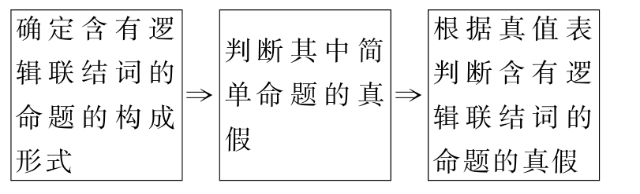
1.3.1 1.3.2 1.3.3 │ 备课素材

Slide 123
1.3.1 1.3.2 1.3.3 │ 考点类析
考点类析
► 考点一 含有逻辑联结词的命题的构成

Slide 124
1.3.1 1.3.2 1.3.3 │ 考点类析

Slide 125
1.3.1 1.3.2 1.3.3 │ 考点类析

Slide 126
1.3.1 1.3.2 1.3.3 │ 考点类析

Slide 127
1.3.1 1.3.2 1.3.3 │ 考点类析
► 考点二 含有逻辑联结词的命题真假的应用

Slide 128
1.3.1 1.3.2 1.3.3 │ 考点类析

Slide 129
1.3.1 1.3.2 1.3.3 │ 考点类析

Slide 130
1.3.1 1.3.2 1.3.3 │ 考点类析

Slide 131
1.3.1 1.3.2 1.3.3 │ 备课素材
备课素材

Slide 132
1.3.1 1.3.2 1.3.3 │ 备课素材

Slide 133
1.3.1 1.3.2 1.3.3 │ 备课素材

Slide 134
1.3.1 1.3.2 1.3.3 │ 备课素材

Slide 135
1.3.1 1.3.2 1.3.3 │ 备课素材

Slide 136
1.3.1 1.3.2 1.3.3 │ 备课素材

Slide 137
1.3.1 1.3.2 1.3.3 │ 备课素材

Slide 138
1.3.1 1.3.2 1.3.3 │ 当堂自测
当堂自测

Slide 139
1.3.1 1.3.2 1.3.3 │ 当堂自测

Slide 140
1.3.1 1.3.2 1.3.3 │ 当堂自测

Slide 141
1.3.1 1.3.2 1.3.3 │ 当堂自测

Slide 142
1.3.1 1.3.2 1.3.3 │ 当堂自测

Slide 143
1.3.1 1.3.2 1.3.3 │ 备课素材
备课素材
知识 | 方法 | 易错
“p∧q”真假的判断 | 命题p，q都真才真 | 误认为命题p，q一真则真
“p∨q”真假的判断 | 一真则真 | 误认为都真才真
“非p”真假的判断 | 与命题p真假相反 | 关键词的否定
下节课预习问题：
什么是全称量词与存在量词？对应的命题分别是什么？

Slide 144
1．4 全称量词与存在量词

Slide 145
1．4.1 全称量词
1. 4.2 存在量词

Slide 146
1.4.1 1.4.2 │ 三维目标
三维目标
1．知识与技能
(1)理解全称量词和存在量词的含义．
(2)能用全称量词符号表述全称命题，能用存在量词符号表述特称命题．
(3)会判断全称命题和特称命题的真假．
2．过程与方法
(1)通过观察命题、科学猜想以及通过参与过程的归纳和问题的演绎，培养学生的观察能力和概括能力．
(2)通过问题的辨析和探究，培养学生良好的学习习惯和反思意识．

Slide 147
1.4.1 1.4.2 │ 三维目标
3．情感、态度与价值观
通过引导学生观察、发现、合作与交流，让学生经历知识的形成过程，增加直接经验基础，增强学生学习的成功感，激发学生学习数学的兴趣．

Slide 148
1.4.1 1.4.2 │ 重点难点
重点难点
[重点]
通过生活和数学中的丰富实例，理解全称量词与存在
量词的意义．
[难点]
全称命题和特称命题的真假的判定．

Slide 149
1.4.1 1.4.2 │ 教学建议
教学建议
引导学生回顾命题的概念，通过具体的实例，激发对量词的理解，由此引出全称量词和全称命题的概念．符号语言是数学的基本语言，在数学中，学会使用符号语言简洁、准确地表达数学内容．教学中鼓励学生使用符号语言表达数学的内容，用数学符号表达全称命题和特称命题比用文字语言简洁的多．
判定命题的真假是本节课教学的难点，教学中要借助具体的实例，教师先不要给出判断命题真假的方法，而是针对具体的命题进行分析，引导学生总结归纳出一般方法.

Slide 150
1.4.1 1.4.2 │ 新课导入
新课导入
[导入一]
很久很久以前，有三位举人进京赶考，路上遇见一位算命先生，三人就请算命先生给算一下，他们中有几人能中，算命先生看了他们一眼，伸出了一根手指头，三个人很生气却又暗自认为那个高中的人是自己．结果三人都设中，三人找到算命先生理论，算命先生却说道：“我的一个手指头是指你们中任何一人都不中”．三人哑然．
上面故事中，三人的理解“只有一个能考中”，与算命先生的解释：“任何一个都考不中”，这两种说法有何区别？其中“只有一个”与“任何一个”又起到了什么作用？本节课就探讨这些问题．

Slide 151
1.4.1 1.4.2 │ 新课导入
[导入二]
观察以下命题：
(1)对任意x∈R，x>3；
(2)所有的正整数都是有理数；
(3)若函数f(x)对定义域D中的每一个x，都有f(－x)＝f(x)，
则f(x)是偶函数；
(4)所有有中国国籍的人都是黄种人．
问题：(1)这些命题中的量词有何特点？
(2)上述4个命题，可以用同一种形式表示吗？

Slide 152
1.4.1 1.4.2 │ 预习探究
预习探究

Slide 153
1.4.1 1.4.2 │ 预习探究

Slide 154
1.4.1 1.4.2 │ 预习探究

Slide 155
1.4.1 1.4.2 │ 预习探究

Slide 156
1.4.1 1.4.2 │ 备课素材
备课素材

Slide 157
1.4.1 1.4.2 │ 备课素材

Slide 158
1.4.1 1.4.2 │ 考点类析
考点类析
► 考点一 判断命题的类型

Slide 159
1.4.1 1.4.2 │ 考点类析

Slide 160
1.4.1 1.4.2 │ 考点类析
► 考点二 判断命题的真假

Slide 161
1.4.1 1.4.2 │ 考点类析

Slide 162
1.4.1 1.4.2 │ 考点类析
► 考点三 利用全称命题与特称命题求参数的
取值范围

Slide 163
1.4.1 1.4.2 │ 考点类析

Slide 164
1.4.1 1.4.2 │ 考点类析

Slide 165
1.4.1 1.4.2 │ 考点类析

Slide 166
1.4.1 1.4.2 │ 备课素材
备课素材

Slide 167
1.4.1 1.4.2 │ 备课素材

Slide 168
1.4.1 1.4.2 │ 备课素材

Slide 169
1.4.1 1.4.2 │ 当堂自测
当堂自测

Slide 170
1.4.1 1.4.2 │ 当堂自测

Slide 171
1.4.1 1.4.2 │ 当堂自测

Slide 172
1.4.1 1.4.2 │ 当堂自测

Slide 173
1.4.1 1.4.2 │ 当堂自测

Slide 174
1.4.1 1.4.2 │ 当堂自测

Slide 175
1.4.1 1.4.2 │ 备课素材
备课素材
[小结]
下节课预习问题：
全称命题与特称命题的否定分别是什么？
命题名称 | 真假 | 判断方法
全称命题 | 真 | 所有对象使命题真
 | 假 | 存在一个对象使命题假
特称命题 | 真 | 存在一个对象使命题真
 | 假 | 所有对象使命题假

Slide 176
1．4.3 含有一个量词的命题的
否定

Slide 177
1.4.3 │ 三维目标
三维目标
1．知识与技能
理解对含有一个量词的命题的否定的意义．
2．过程与方法
通过探究数学中的一些实例，归纳总结出含有一个量词的命题与它们的否定在形式上的变化规律(全称命题的否定是特称命题，特称命题的否定是全称命题)，体会从具体到一般的认识过程；通过例题和习题的教学，能正确地对含有一个量词的命题进行否定，并能判断真假．

Slide 178
1.4.3 │ 三维目标
3．情感、态度与价值观
通过合作与交流，让学生经历知识的形成过程，增强学生学习的成功感，激发学生学习数学的兴趣，培养学生抽象概括能力．

Slide 179
1.4.3 │ 重点难点
重点难点
[重点]
通过探究，了解含有一个量词的命题与它们的否定在形式上的变化规律，会正确地对含有一个量词的命题进行否定．
[难点]
正确地对含有一个量词的命题进行否定．

Slide 180
1.4.3 │ 教学建议
教学建议
通过“探究”中的问题分析全称命题和特称命题时，不用直接给出这些命题的否定的最终表述形式，而是直接对原先的命题进行全盘否定，得到这些命题的否定的一种表述方式，然后将表述改写成常用的表述形式．再通过分析全称命题的否定，归纳出一个全称命题的否定的一般形式．要正确地对含有一个量词的全称命题和特称命题进行否定，一方面要充分理解量词的含义，另一方面应充分利用原先的命题与它的否定在形式上的联系

Slide 181
1.4.3 │ 新课导入
新课导入
[导入一]
我们在上一节中学习过逻辑联结词“非”．对给定的命题p，如何得到命题p的否定(或非p)，它们的真假性之间有何联系？
[导入二]
什么是命题的否定？它与否命题之间有什么联系？

Slide 182
1.4.3 │ 预习探究
预习探究

Slide 183
1.4.3 │ 预习探究

Slide 184
1.4.3 │ 预习探究

Slide 185
1.4.3 │ 预习探究

Slide 186
1.4.3 │ 备课素材
备课素材

Slide 187
1.4.3 │ 备课素材

Slide 188
1.4.3 │ 考点类析
考点类析
► 考点一 全称命题的否定

Slide 189
1.4.3 │ 考点类析

Slide 190
1.4.3 │ 考点类析

Slide 191
1.4.3 │ 考点类析

Slide 192
1.4.3 │ 考点类析
► 考点二 特称命题的否定

Slide 193
1.4.3 │ 考点类析

Slide 194
1.4.3 │ 考点类析

Slide 195
1.4.3 │ 考点类析
► 考点三 全称命题、特称命题的应用

Slide 196
1.4.3 │ 考点类析

Slide 197
1.4.3 │ 考点类析

Slide 198
1.4.3 │ 备课素材
备课素材

Slide 199
1.4.3 │ 备课素材

Slide 200
1.4.3 │ 备课素材

Slide 201
1.4.3 │ 当堂自测
当堂自测

Slide 202
1.4.3 │ 当堂自测

Slide 203
1.4.3 │ 当堂自测

Slide 204
1.4.3 │ 当堂自测

Slide 205
1.4.3 │ 当堂自测

Slide 206
1.4.3 │ 备课素材
备课素材
[小结]
知识 | 方法 | 易错
含量词命题的否定 | (1)确定命题类型； (2)改变量词； (3)否定结论 | 忘记改变量词致错

Slide 207
本章总结提升

Slide 208
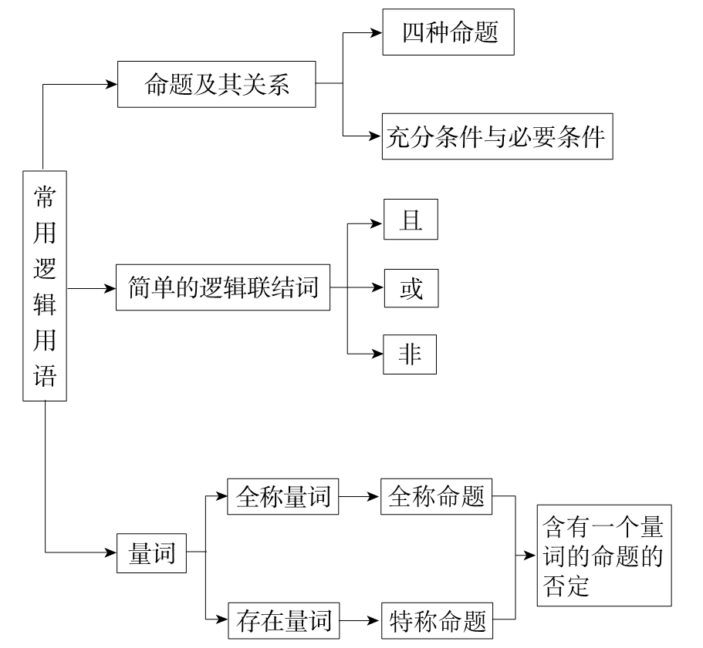
本章总结提升 │ 单元回眸
单元回眸
【知识网络】

Slide 209
本章总结提升 │ 单元回眸

Slide 210
本章总结提升 │ 单元回眸

Slide 211
本章总结提升 │ 单元回眸

Slide 212
本章总结提升│ 整合创新
整合创新

Slide 213
本章总结提升│ 整合创新

Slide 214
本章总结提升│ 整合创新

Slide 215
本章总结提升│ 整合创新

Slide 216
本章总结提升│ 整合创新

Slide 217
本章总结提升│ 整合创新

Slide 218
本章总结提升│ 整合创新

Slide 219
本章总结提升│ 整合创新

Slide 220
本章总结提升│ 整合创新

Slide 221
本章总结提升│ 整合创新

Slide 222
本章总结提升│ 整合创新

Slide 223
本章总结提升│ 整合创新

Slide 224
本章总结提升│ 整合创新

Slide 225
本章总结提升│ 整合创新

Slide 226
本章总结提升│ 整合创新

